Slide 1



Проектът Hope (Надежда)
Обучение за ментори Сесия 2

Slide 2
Сесия 2
Какво предстои да правим в тази сесия:
Защо тази работа е важна
Какви видове взаимоотношения има
С кого имате добри взаимоотношения (доверие)
Какво е добър партньор
Какво е добра сексуална връзка
Какво е сексуална експлоатация
Каква подкрепа има
Какво постигнахме днес

Slide 3
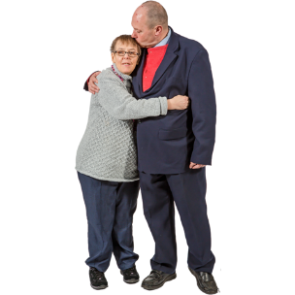

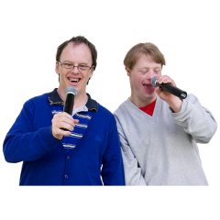
Какво е добро взаимоотношение?
Подкрепа
Емоционална подкрепа
Забавление

Slide 4
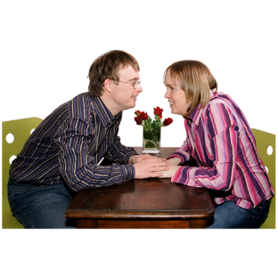
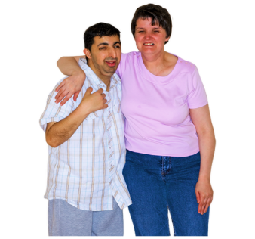
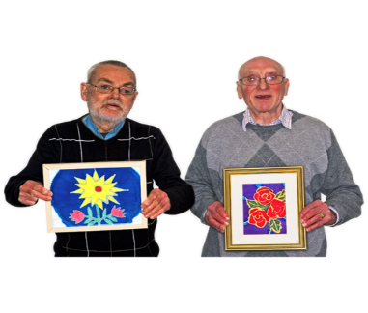
Добро взаимоотношение
Уважение
Ценност
Независимост

Slide 5

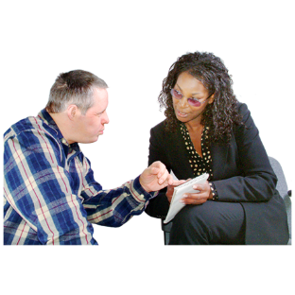

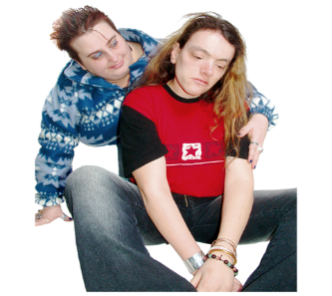
Добро взаимоотношение
Любезност
Полезност/ помощ
Доверие
Грижовност

Slide 6
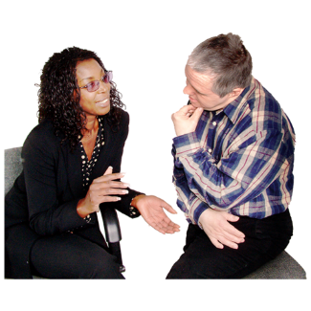
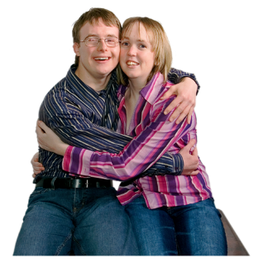

Добро взаимоотношение
Говорене
Любов
Общуване/ компания

Slide 7



Добро взаимоотношение
Честност
Различност/
различия
Да бъдеш себе си

Slide 8
Подредете картите

Slide 9
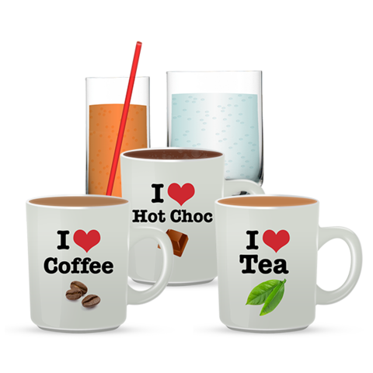
Почивка!!!!!!

Slide 10
Подредете картите – да или не?

Slide 11
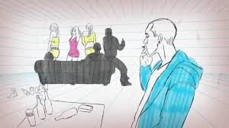
Сексуална експлоатация: какво е?
Сексуална експлоатация е когато някой използва уязвим човек за секс.
То е в замяна на нещо – пари, наркотици и напитка или място за пренощуване.
Когато някой използва по лош начин друг, за да постигне каквото иска сексуално.

Slide 12
Благодарим ви!

